Slide 1
요한의 말을 듣고 예수를 따르는 두 사람 중의
하나는 시몬 베드로의 형제 안드레라
그가 먼저 자기의 형제 시몬을 찾아 말하되
우리가 메시야를 만났다 하고 데리고
예수께로 오니 예수께서 보시고 이르시되
네가 요한의 아들 시몬이니
장차 게바라 하리라 하시니라
말씀
요한복음 1:40-42

Slide 2
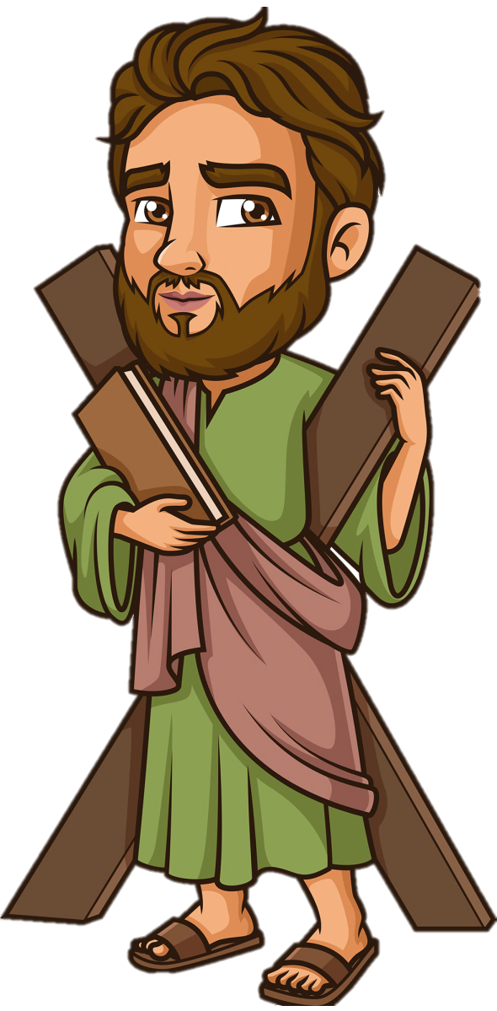
충성
일상에서 가치 찾기
특급 도우미 “ 안드레 ”

Slide 3


안드레 충성
∎

Slide 4
안드레 충성
∎
“충성”

Slide 5

나는 관대하다 ~
안드레 충성
∎
안드레

Slide 6

안드레 충성
∎

Slide 7

실장님 : 오~ 저기 괜찮은 친구가 있구만!
안드레 충성
∎
나? 친구!
(특징: 잘생김)

Slide 8
실장님 : 거기 친구분 한번 이쪽으로 와보세요~
안드레 충성
∎
저..저요?
저는 그냥 구경 온건데...

Slide 9
안드레 충성
∎
오디션 보는 친구 백댄서로 갔다가
오디션 대상과 외모 짱을 차지한 배우 ○○○
색소폰 때문에 예고 갔다가
친구 오디션에서 본인이 캐스팅된 아이돌 □
오디션 보는 사촌 따라 갔다가
오디션에 합격한 아이돌 △△△
공개 오디션 보는 친구 따라 갔다가
체대 입시생에서 ☆☆로 데뷔한 ★★★

Slide 10
안드레 충성
∎
내가 1등!
안드레

Slide 11
이튿날 (세례) 요한이 예수께서
자기에게 나아오심을 보고 이르되
보라 세상 죄를 지고 가는
하나님의 어린 양이로다 (요 1:29)
안드레 충성
∎
안드레

Slide 12
안드레 충성
∎
네! 스승님!
안드레

Slide 13
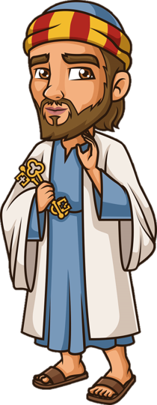
안드레 충성
시몬!
너도 같이 가자
∎
좋아!
안드레
시몬
(베드로)

Slide 14
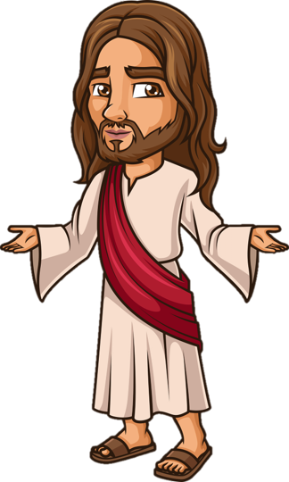
시몬아~
안드레 충성
∎
안드레
시몬
(베드로)

Slide 15
안드레 충성
∎
예수께서 보시고 이르시되
네가 요한의 아들 시몬이니
장차 게바라 하리라 하시니라 (요 1:42)

Slide 16
안드레 충성
∎

Slide 17
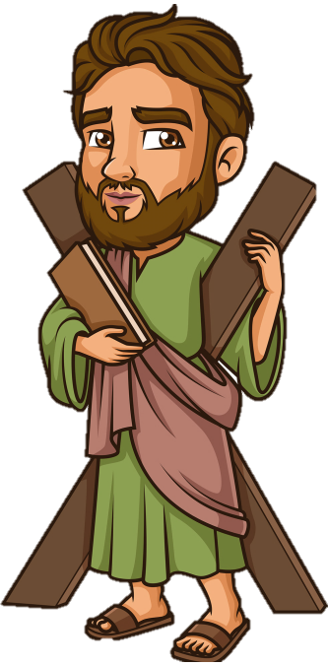
안드레 충성
∎

Slide 18

요한의 말을 듣고 예수를 따르는
두 사람 중의 하나는
시몬 베드로의 형제 안드레라 (요 1:40)
안드레 충성
∎
저 여기 있어요~

Slide 19

엿새 후에 예수께서 베드로와 야고보와 요한을
데리시고 따로 높은 산에 올라가셨더니
그들 앞에서 변형되사 (막 9:2)
안드레 충성
∎
저는요..?

Slide 20
※ 어부 출신 제자
- 베드로, 안드레 (형제)
- 야고보, 요한 (형제)
안드레 충성
∎
ㅠ.ㅠ

Slide 21
안드레 충성
∎
충
성

Slide 22
안드레 충성
∎
난 괜찮아~

Slide 23
안드레 충성
∎
저건 베드로가
해야 할 일이고

Slide 24
안드레 충성
∎
요한이
저거를 잘하지

Slide 25
안드레 충성
∎
각자가 할 일이
다른 게 당연해~

Slide 26
안드레 충성
∎
난 내가 해야 할
일이 따로 있지!

Slide 27



안드레 충성
∎

Slide 28
아니! 벌써
식사 시간이네..
안드레 충성
∎
꼬르륵~~

Slide 29
안드레 충성
∎
우리가 어디서 떡을 사서
이 사람들을 먹이겠느냐 하시니
(요 6:5)

Slide 30
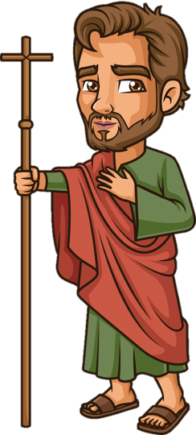
안드레 충성
∎
각 사람으로 조금씩 받게
할지라도 이백 데나리온의
떡이 부족하리이다
(요 6:7)
빌립

Slide 31

안드레 충성
∎
주님! 제가 가서
찾아보겠습니다

Slide 32
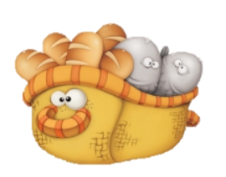
안드레 충성
∎
앗! 저거다!

Slide 33
안드레 충성
∎
여기 한 아이가 있어
보리떡 다섯 개와
물고기 두 마리를
가지고 있나이다 (요 6:9)

Slide 34

안드레 충성
∎
“오병이어의 기적＂

Slide 35
안드레 충성
∎

Slide 36
안드레 충성
∎
나는야 특급 도우미!

Slide 37
안드레 충성
∎

Slide 38
안드레 충성
∎

Slide 39

안드레 충성
∎

Slide 40
※ 안드레는 어떤 제자인가요?
안드레 충성
∎
다른 사람을
빛나게 하는 사람
묵묵히 맡겨진 일을
감당하는 사람

Slide 41
안드레 충성
∎

Slide 42
안드레 충성
∎
예수님은 말씀하세요

Slide 43
안드레 충성
∎
너에게는 너만의 길이 있어!

Slide 44
안드레 충성
∎
너에게는 너만의 아름다움이 있어!

Slide 45
안드레 충성
∎
너에게는 너만의 역할이 있어!

Slide 46
안드레 충성
∎
충성한다는 것은?

Slide 47
안드레 충성
∎
나에게 맡기신 그 일에 집중한다는 뜻이에요

Slide 48
안드레 충성
∎
비교하거나, 판단하거나, 속상해하지 않는 거예요

Slide 49
안드레 충성
∎
왜냐면, 그 일을 맡기신 분이 하나님이시기 때문이에요

Slide 50
안드레 충성
∎
나에게는 나의 속도와 나의 방식으로 감당해야 할

Slide 51
안드레 충성
∎
하나님의 사명이 있습니다

Slide 52
안드레 충성
∎
그건 누가 대신 해줄 수도 없고

Slide 53
안드레 충성
∎
다른 사람이 감당하지도 못할

Slide 54
안드레 충성
∎
나만의 길이에요

Slide 55
안드레 충성
∎
하나님은 오늘도 세상의 기준이 아닌,

Slide 56
안드레 충성
∎
하나님께만 충성할 사람들을 찾고 계셔요

Slide 57
안드레 충성
∎
내가 주목받지 못할지라도,

Slide 58
안드레 충성
∎
나로 인하여 누군가가 예수님을 만날 수 있기를 기대하며,

Slide 59
안드레 충성
∎
오늘 나에게 주어진 그 길을

Slide 60
안드레 충성
∎
묵묵히 걸어 나갈 수 있기를 소망합니다

Slide 61
안드레 충성
∎
그때, 여러분의 삶도 별처럼 빛나게 될 것을 믿어요

Slide 62
안드레 충성
∎
기도

Slide 63
예수님, 주변을 둘러보면 커다란 세상이
보입니다. 자꾸만 더 잘난 사람들, 더 멋진
사람들 속에서 위축되고 낙심하게 됩니다.
안드레의 삶을 통해 도전 받기 원합니다.
누군가와 비교하지 않고 나의 길을
묵묵히 걸어갈 때에 그 걸음걸음을 통하여
내 주변이 밝게 빛날 수 있기를 소망합니다.
안드레 충성
∎
기도

Slide 64
예수님이 나에게 맡기신 그 일이 무엇인지
발견하게 하시고, 그 일에 순종할 수 있는
복된 삶이 되게 하여 주옵소서.
예수님이 그러셨던 것처럼,
나도 누군가를 세워주며 기뻐할 수 있는
그 행복을 맛보게 하여 주옵소서.
예수님의 이름으로 기도합니다. 아멘.
안드레 충성
∎
기도

Slide 65
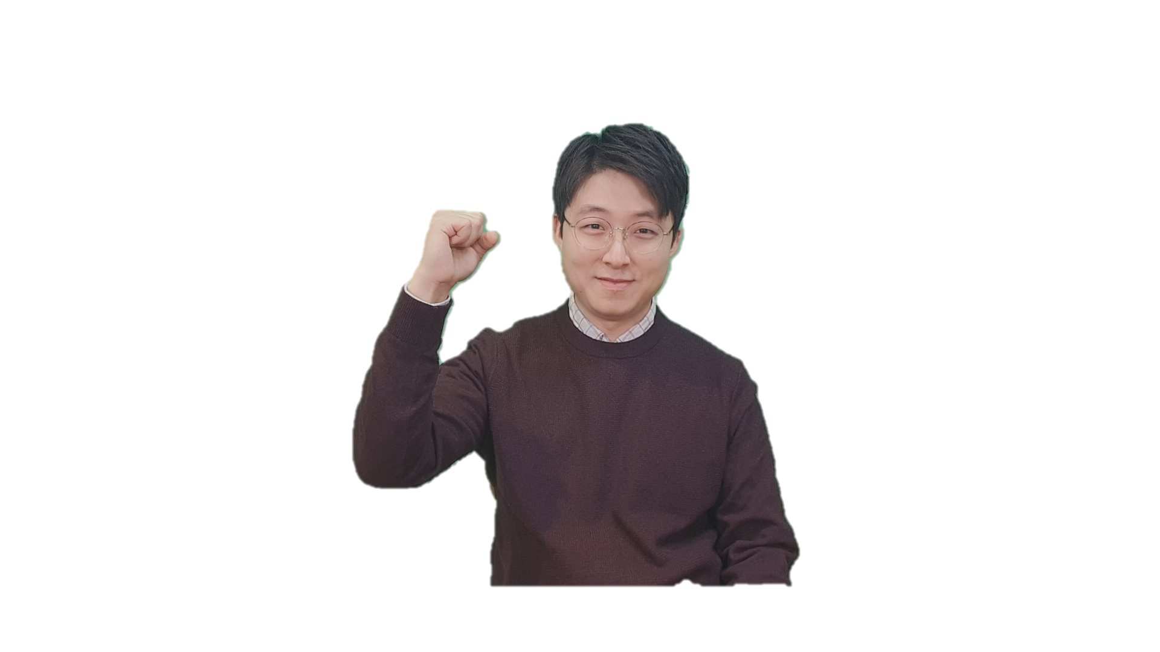
하나!
가족/친구 중에 한 명을 정하여
하루동안 특급 도우미 되어 보기
안드레 충성
∎
한주의 미션
둘!
예수님께서 나에게 맡기신 사명이
무엇인지 고민해보고 기도하기

Slide 66
하나!
가족/친구 중에 한 명을 정하여
하루동안 특급 도우미 되어 보기
안드레 충성
∎
한주의 미션
둘!
예수님께서 나에게 맡기신 사명이
무엇인지 고민해보고 기도하기

Slide 67
안드레 충성
∎

